Slide 2
Noorteinfoportaal Infohunt www.infohunt.ee
Infohunt on noortele suunatud noorteinfoportaal, mis koondab kokku noortele suunatud piirkondlikud pakkumised ning võimalused ehk sündmused ja tegevused, mida korraldavad noortekeskused, koolid, huvikoolid, organisatsioonid, jt.

Slide 3
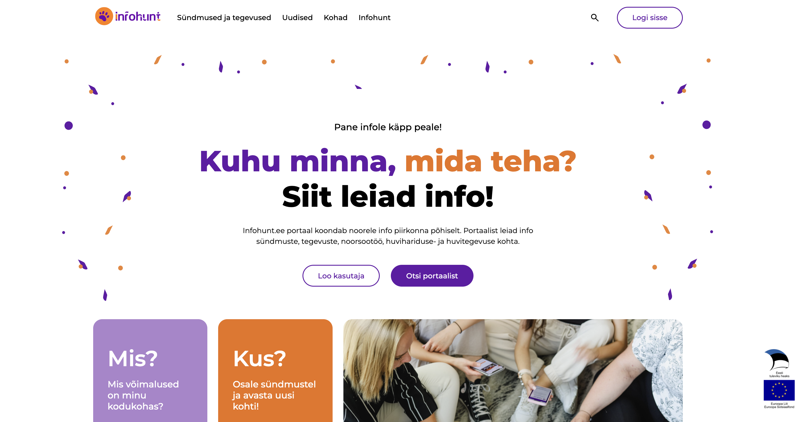

Slide 4
Eesmärk
Infohunt.ee eesmärk on koondada ja vahendada piirkondlikku noorteinfot luues see läbi noortele võimaluse langetada iseseisvalt teadlikke ja enda elu heaolu ning korraldamist puudutavaid otsuseid.

Slide 5
Kasutajad
Registreeritud kasutaja
Peakasutaja
Harno noorteinfo meeskond. Kasutaja, mille õigustega saab muuta ja lisada infot kõikides piirkondades.
Noore kasutaja, kes saab registreeruda sündmustele ja tegevustele.
Iga noor (või lapsevanem) saab ise kasutaja luua ning haldab ise oma kontot.
KOV haldur
KOVi põhine peakasutaja. Piirkonna põhised õigused.
Kasutajad loob Harno esindaja.
Sündmuste haldur
Infosisestaja konto. Õigused on piiratud piirkonna põhiselt, ühel kontol võib olla lisatud mitu piirkonda.
Kasutajad loob oma piirkonda KOV haldur

Slide 6
Sündmused ja tegevused
Huviharidus
Huviring
Korduv tegevus, mis viiakse läbi perioodiliselt huvide arendamiseks
Nt noortekeskuse kokandusring
Õppekavaga reguleeritud korduv tegevus, mis viiakse läbi perioodiliselt huvide arendamiseks
Nt muusikakooli klaveriõpe
Noorsootöö
Ühekordsed sündmused ja tegevused, mida viiakse läbi noorsootööna.
Nt. disko noortekeskuses
Muud sündmused
Ühekordsed sündmused, mis on suunatud noortele.
Nt halloweeni pidu, perepäev kultuurimajas

Slide 7
Uudised
Näiteks:
Noortekeskuse uuenenud avamisajad
Avati uus skatepark
Küsitlus noortele
Kokkuvõte sündmusest
Noortekeskust külastas president
jne
Piirkondlikud uudised, mis annavad noorele võimaluse otsustada enda tegevuste üle ja olla kursis kodukohas toimuvaga.

Slide 8
Kohad
Piirkonnas tegutsevad noortele suunatud asutused koos nende asukohtade ja kontaktidega.
Näiteks:
Noortekeskused
Huvikoolid
Kultuurimajad
Organisatsioonid
Spordikoolid
jne

Slide 9
Infohunt noorele
Noor registreerub ehk loob Infohunti oma personaalse konto
Noor märgib endale huvipakkuvad teemavaldkonnad, vanuse ja asukoha
Noorele kuvatakse sisestatud andmete kohast infot
Noor registreerub tegevustesse ja sündmustele
Noor saab toimumisaegade kohta meeldetuletusi
Noore jaoks väiksem infomüra!

Slide 10
Kohalikule omavalitsusele on Infohunt piirkondliku noorteinfo teenuse platvorm.

Slide 11
Infohunt kui võimalus
Infovahetus on liitunud omavalitsuse piirkonnas süsteemsem ja teenuste kättesaadavus suureneb
Infomüra vähenemine eri osapoolte vaatest
Statistika tegevustest ning osalenutest (arengukava, KVH hindamine jt)
Halduskoormuse vähenemine eri kanalite/platvormide haldamisel, sh arendamisel ja hooldamisel

Slide 12
Liitumine
KOV ESITAB LIITUMISSOOVI
LUUAKSE INFO SISESTAJATE KONTOD
KOV haldur loob info sisestajatele kontod
KUTSUME NOORI LIITUMA
Eelkujundatud materjalid
Omavalitsusele saadetakse turundusmaterjalide komplekt
KOV otsustab kuidas haldab kasutajakontosid
Erinevad organisatsioonid saavad oma kontod
Turundusmaterjalid (kleepsud, voldikud jms)
Üle-eestilised kampaaniad
KOVide ja asutuste ülesanne portaali reklaamida oma piirkonnas
Harno sõlmib KOViga lepingu
KOV kasutaja on oma piirkonna peakasutaja
Luuakse KOV halduri konto

Slide 13
Leping
Infohunt portaali kasutamiseks sõlmib KOV Harnoga lepingu, mille järgselt saavad teenusepakkujad asuda infot sisestama!
Autoriõigused kehtivad ka Infohunt portaalis! Ei ole lubatud kasutada ega jagada sisu (pilt, video, tekst jms), millele puudub õigus. Sisu jagaja ise vastutab ja tegeleb nn tagajärgedega

Slide 14
Juurutusperiood
Juurutusperiood kestab kuni
31.12.2026
Perioodil kogutakse infot lahenduse ülalpidamise tegelikest kuludest ning ka kohalike omavalitsuste hinnatundlikkusest, et juurutamisperioodi järgselt teha otsus kasutamistasu osas.
Vajaduspõhiselt tehakse lisaarendusi, et portaal vastaks kasutajate vajadustele.
Juurutusperioodil toimub portaali rahastamine riiklikest vahenditest

Slide 15
Infohunt on ajas arenev ja muutuv platvorm
Portaalis küsitakse kasutajatelt tagasisidet, mille baasilt planeeritakse edasiarendused ja parandused.
Telefonirakenduse ehk appi loomine tulevikus
Portaal on igas seadmes kohanduv.
Tulevikus küsime noorte tagasisidet rakenduse vajalikkusest.

Slide 16
infohunt@harno.ee

